Slide 1
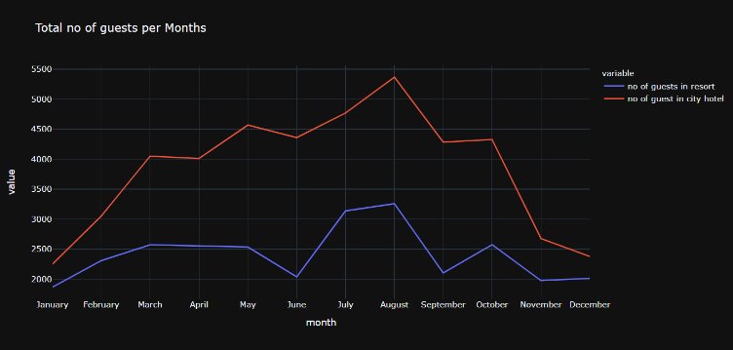
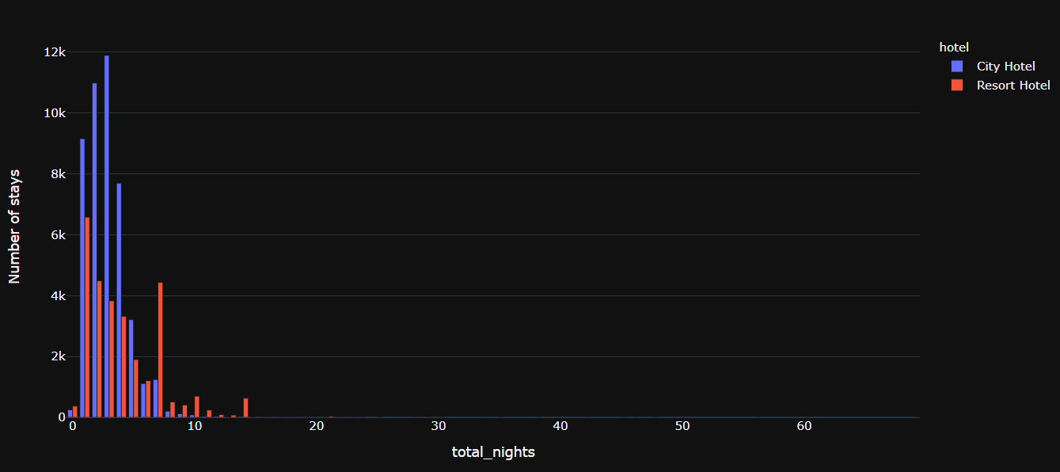
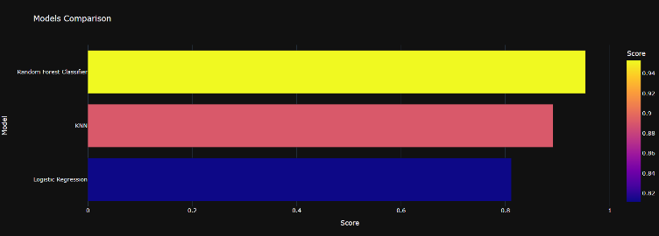
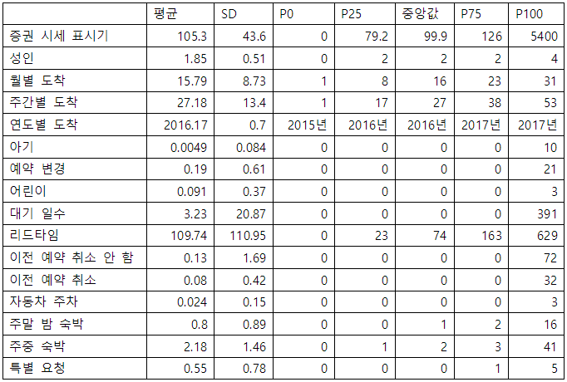
호텔 예약 취소 예측을 위한 모델 간 성능 비교 연구
김가을
강남대학교 ICT공학부
데이터를 기반으로 한 마케팅 전략이 필수인 시대에 호텔 산업에 큰 영향을 미치고 있다. 전반적으로 인공 지능과 머신 러닝이 호텔 산업에 광범위하게 영향을 미친다.
호텔 산업에서 경쟁이 심화되고 수익 관리 방식이 채택되며 수익을 극대화하고 운영을 최적화하기 위한 정확한 예측이 필요하다.
유전 알고리즘에 최적화된 인공 신경망 중 머신 러닝 기술을 적용해 취소율에 대해 알 수 있을 뿐만 취소 가능성이 있는 고객을 식별할 수 있다.
이에 본 연구는 호텔 예약 시기에 따른 본질적 상관관계를 활용하여 예측 모델을 구축하고, 가장 적합한 기계학습 모델을 선정한다.
배 경
결 과
수집된 데이터를 바탕으로 예약 취소와 관련된 변수를 시각화해 그래프로 나타냈다.
시티 호텔은 여름에 방문객 수가 많으며 겨울에 방문객 수 감소, 리조트 호텔은 여름에 방문객 수가 많으며 겨울과 6월, 9월에 방문객이 감소
호텔에 얼마나 투숙하는지 알아보기 위해 각각 31일 이내의 데이터만 추출하여 분석하여 데이터를 시각화 했다.
2) 알고리즘별 결과 비교
아래의 그래프는 두 호텔의 데이터 세트를 활용해 호텔 예약 취소 예측에 대한 각 모델의 정확도를 보여준다.
예측 정확도는 랜덤 포레스트 – KNN – 로지스틱 회귀분석 순으로 우수하게 나타났다.
월별 투숙객 수
시대적 배경에서 머신 러닝은 가상 물리 시스템을 구성하는 필수적인 기술로서 그 중요성이 계속해서 커지고 있다. 이러한 머신 러닝을 활용하여 호텔 예약 취소를 예측한다.
호텔의 예약 취소를 예측하기 위해 지도학습 기법 중 랜덤 포레스트, 로지스틱 회귀분석, 최근접 이웃 알고리즘 기법을 활용하였다.
랜덤 포레스트(Random Forest)
검출, 분류, 회귀 등 다양한 문제에 사용되는 앙상블 방법의 일종
분류 단계에서는 주어진 트리의 결과를 합산하여 최종 분류 결과를 결정
로지스틱 회귀분석(Logistic Regression Analysis)
- 독립변수의 선형 결 활을 통해 예측을 위한 통계기법
최근접 이웃 알고리즘(KNN)
수많은 알고리즘의 중간 과정에서도 자주 쓰이는 알고리즘으로 분류 문제, 회귀 문제에 활용
방 법
투숙객의 숙박 기간
데이터
관광 및 여행 산업과 관련된 예측을 위해 고객 식별과 관련된 데이터 요소가 삭제된 승객의 개인정보 데이터를 활용한다.
예측을 위한 호텔 예약 데이터는 두 개의 데이터 세트로 이루어져 있으며 동일한 구조를 띄고 있다.
호텔 예약이 취소될 가능성을 분류하기 위한 예측 모델 개발에 용이하게 수집되어 있다.
다음의 표는 숫자형 변수 데이터를 요약한 표이다.
결 과
알고리즘별 결과 비교
추가적인 예측 결과를 제시하기 위해 랜덤 포레스트 모델을 활용하여야 한다고 판단했다.
향후 모델이 보완될 경우 더 높은 정확도의 결과 값을 예측해낼 수 있다.
이를 통해 호텔 업체는 수익 손실을 완화하고 초과 예약과 관련된 문제를 예방한다.
또한 재고 할당 및 가격 프로세스의 불확실성을 줄이는 데 기여할 수 있다.
결론 및 고찰
숫자형 변수 데이터 요약

